Slide 1
Społeczno-ekonomiczne czynniki organizacji wyjazdów turystycznych w czasach pandemii COVID-19 Dr hab. Michał Roman

Slide 2
1. Wstęp. 2. Przegląd dotychczasowych badań. 3. Cel, metoda i organizacja badań. 4. Wyniki badań. 5. Wnioski.
Plan wystąpienia

Slide 3
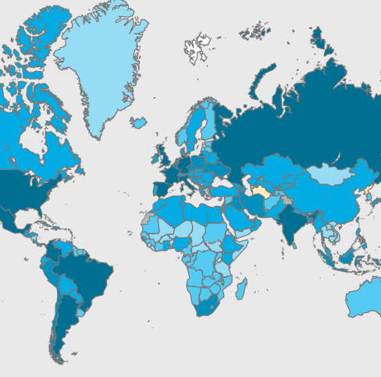
Wstęp
według UNWTO w związku z pandemią COVID-19 w 2020 roku nastąpił spadek liczby wyjazdów turystycznych na świecie o około 80%,
według WHO na całym świecie potwierdzono 219 mln przypadków zakażenia wirusem SARS CoV-2.
w 2020 roku światowy sektor turystyczny z powodu pandemii utracił około 4,5 biliona dolarów – Konferencja Narodów Zjednoczonych do spraw Handlu i Rozwoju (UNCTAD).

Slide 4
Tabela 1. Wybrane publikacje naukowe nt. wpływu pandemii COVID-19 na turystykę
Autorzy | Tytuł | Czasopismo / Wydawnictwo | Metody
Polyzos, Samitas, Spyridou | Tourism Demand and the COVID-19 Pandemic: An LSTM Approach | Tourism Recreation Research / Taylor & Francis | Okres: 2003-2019 Metoda: Long Short Term Memory (LSTM)
Uğur i Akbıyık | Impacts of COVID-19 on global tourism industry: A cross-regional comparison | Tourism Management Perspectives | Okres: 2019-2020 Obszar: USA, Europa, Azja Metoda: text mining
Fotiadis, Polyzos, Huanc | The good, the bad and the ugly on COVID-19 tourism recovery | Annals of Tourism Research / Elsevier | Okres 1998-2020 Obszar: world Metoda: Long ShortTerm Memory (LSTM) Generalized Additive Model (GAM)
Kaushala, Srivastava | Hospitality and tourism industry amid COVID-19 pandemic: Perspectives on challenges and learnings from India | International Journal of Hospitality Management / Elsevier | Okres: 2020 Obszar: India Metoda: email interviews
B.-L.Tran, Ch.-Ch.Chen, W.-Ch. Tseng, S.-Y. Liao | Tourism under the Early Phase of COVID-19 in Four APEC Economies: An Estimation with Special Focus on SARS Experiences | International Journal of Environmental Research and Public Health / MDPI | Okres: 2020 Obszar: Tajwan, Hongkong, Tajlandia, Nowa Zelandia Metoda: regresja
Gössling, Scott, Hall | Pandemics, tourism and global change: a rapid assessment of COVID-19 | Journal of Sustainable Tourism / Taylor&Francis | Okres 1972-2020 Metoda: Systematic Literature Review (SLR)
Higgins-Desbiolles | Socialising tourism for social and ecological justice after COVID-19 | Tourism Geographies An International Journal of Tourism Space, Place and Environment / Taylor & Francis | Okres: 1999-2020 Metoda: SLR

Slide 5
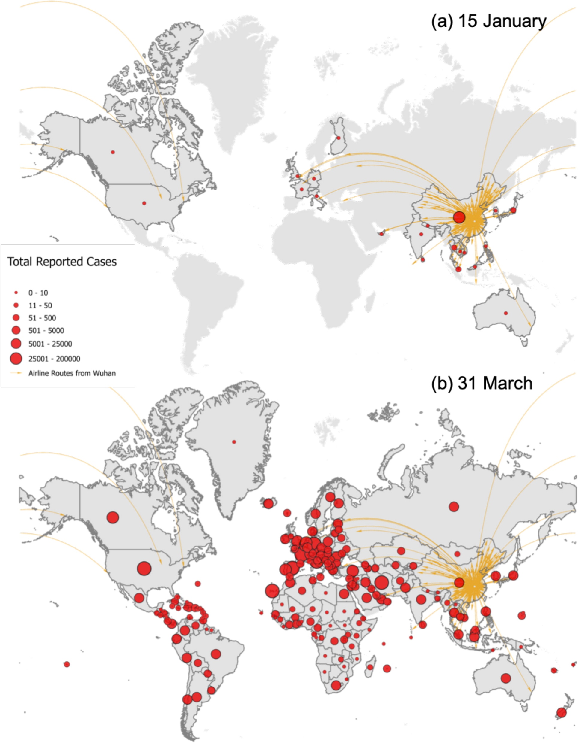
Rysunek 1. Regiony świata o najwyższym ryzyku zakażenia COVID-19 (styczeń-marzec 2020)
Źródło: European Centre for Disease Prevention and Control (ECDC). (2020). COVID-19 Situation update worldwide. https://www.ecdc.europa.eu/en/geographical-distribution-2019-ncov-cases [02.11.2020]

Slide 6
Rysunek 2. Całkowita liczba lotów w latach 2019-2021
Źródło: opracowanie własne na podstawie danych Flightradar24.

Slide 7
Rysunek 3. Codzienne globalne przypadki COVID-19 i globalne loty
Źródło: opracowanie własne na podstawie danych Our World in Data i Flightradar24.

Slide 8
Pandemia COVID-19 w Nepalu i Polsce (dane na 02.10.2021 r.)
 | Liczba mieszkańców | Łączna liczba przypadków | % zakażonych | Ozdrowienia | Zgony
Nepal | 28,61 mln | 796 tys. | 2,7% | 395 tys. | 11148
Polska | 37,97 mln | 2,91 mln | 7,7% | 2,66 mln | 75666

Slide 9
Michał Roman Monika Roman Kumar Bhatta Prakash Gautam

Slide 10
Cel Celem badań było przedstawienie aktywności turystycznej respondentów podczas pandemii COVID-19. Dodatkowo określono wpływ pandemii COVID-19 na turystykę w krajach europejskich. Metoda 1. Metoda: sondaż diagnostyczny z wykorzystaniem kwestionariusza ankiety. Badania przeprowadzono w styczniu i lutym 2021 roku. - 1012 respondentów z Polski (957 osób zakwalifikowano do badań), (62% kobiety, wykształcenie średnie) - 362 respondentów z Nepalu (190 osób zakwalifikowano do badań), (58% kobiety, wykształcenie średnie) 2. Metoda: analiza skupień Obiekt badań: kraje europejskie Okres badań: 2019-2020

Slide 11
Zmienne: x₁- zmiana liczby przylotów x₂- zmiana obłożenia miejsc noclegowych w hotelach i podobnych obiektach x₃- zmiana liczby przyjazdów do turystycznych obiektów noclegowych x₄- indeks rygorystyczności (stringency index) Dane: Our World in Data, EUROSTAT
Metodyka
 | x₁ | x₂ | x₃ | x₄
x₁ | 1,0
x₂ | 0,1 | 1,0
x₃ | 0,1 | 0,2 | 1,0
x₄ | 0,0 | 0,0 | -0,2 | 1,0
Tabela 1. Korelacja zmiennych

Slide 12
Wyniki badań

Slide 13
Podróżowanie w czasach pandemii COVID-19

Slide 14
Chęć zaplanowania wyjazdu turystycznego w 2021 roku

Slide 15
Chęć zaplanowania wyjazdu turystycznego w 2021 roku w zależności od dochodu respondentów

Slide 16
Wyjazd krajowy czy zagraniczny ?

Slide 17
Korzystanie z ofert biura podróży przed pandemią i w 2021 roku

Slide 18
Czynniki mające wpływ na organizację wyjazdu turystycznego

Slide 19
Wzrost cen wyjazdu

Slide 20
Środek transportu

Slide 21
Osoby towarzyszące

Slide 22
Miejsce wyjazdu

Slide 23
Kraje, które odniosły największe straty ekonomiczne przez pandemię COVID-19 w 2020 roku w opinii respondentów z Polski

Slide 24
Grupowanie krajów wg analizy skupień

Slide 25
Grupa 1
 | X₁ ₋ Przyloty | X₂ ₋ Obłożenie miejsc | X₃ – Przyjazdy turystyczne | X₄ - SI
Średnia | 70,32 | 23,21 | 72,54 | 57,52
Min | 67,45 | 15,94 | 64,55 | 22,22
Max | 72,89 | 35,37 | 81,09 | 88,89
SD | 1,78 | 7,23 | 5,52 | 20,15
4
4
2
1

Slide 26
Grupa 2
 | X₁ ₋ Przyloty | X₂ ₋ Obłożenie miejsc | X₃ – Przyjazdy turystyczne | X₄ - SI
Średnia | 71,63 | 23,64 | 62,15 | 11,25
Min | 62,26 | 2,49 | 44,04 | 0,00
Max | 75,06 | 39,57 | 73,03 | 41,94
SD | 3,77 | 8,31 | 8,34 | 15,05
3
3
4
4

Slide 27
Grupa 3
 | X₁ ₋ Przyloty | X₂ ₋ Obłożenie miejsc | X₃ – Przyjazdy turystyczne | X₄ - SI
Średnia | 81,76 | 23,74 | 66,06 | 30,69
Min | 79,98 | 15,21 | 57,95 | 7,14
Max | 83,37 | 31,78 | 72,82 | 65,57
SD | 1,50 | 6,88 | 6,88 | 26,05
1
2
3
2

Slide 28
Grupa 4
 | X₁ ₋ Przyloty | X₂ ₋ Obłożenie miejsc | X₃ – Przyjazdy turystyczne | X₄ - SI
Średnia | 76,01 | 38,52 | 77,80 | 26,62
Min | 71,48 | 28,69 | 74,59 | 0,00
Max | 79,63 | 49,35 | 84,10 | 75,00
SD | 3,35 | 8,44 | 3,56 | 28,73
2
1
1
3

Slide 29
Wnioski
turystyka stała się jednym z sektorów najmocniej dotkniętych przez pandemiczny kryzys gospodarczy,
UNWTO oceniła, że powrót do przychodów sektora turystycznego na poziomie z 2019 roku zajmie jeszcze długo i spodziewa się tego najwcześniej w 2024 roku.

Slide 30
Dziękuję za uwagę michal_roman@sggw.edu.pl

